Slide 1
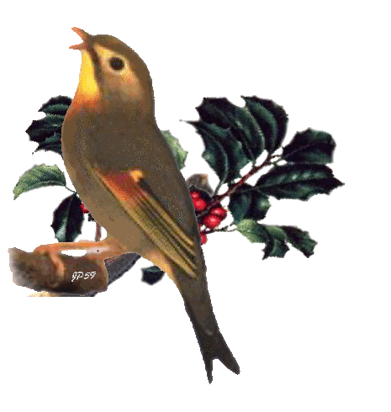
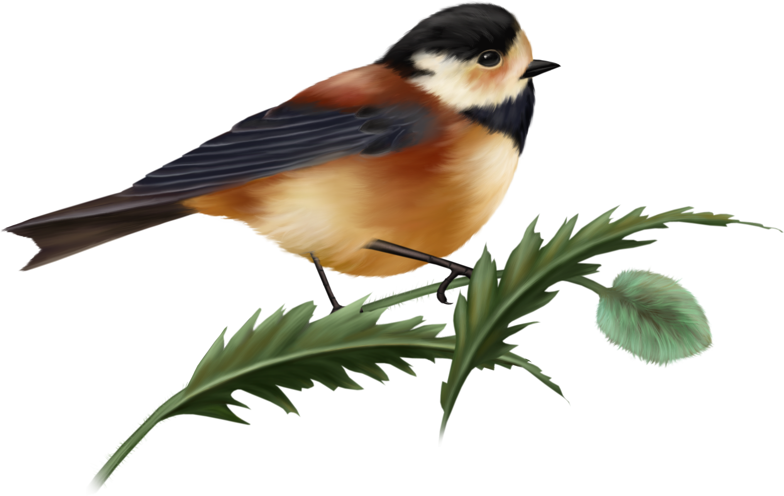
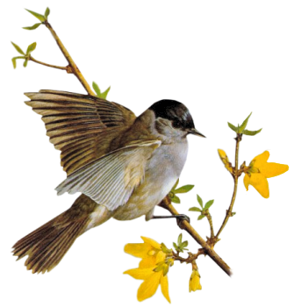
Какие птицы зимуют в крыму
Носова Е.В.
МБДОУ «Детский сад
Комбинированного вида №55
«Хрусталик»
г. Керчь

Slide 2
Каких птиц вы знаете?

Slide 3
Наступает зима

Slide 4
Не все птицы на юг улетают,
Не все птицы край родной покидают.
Многие остаются здесь зимовать,
Очень им трудно порой выживать.

Slide 5
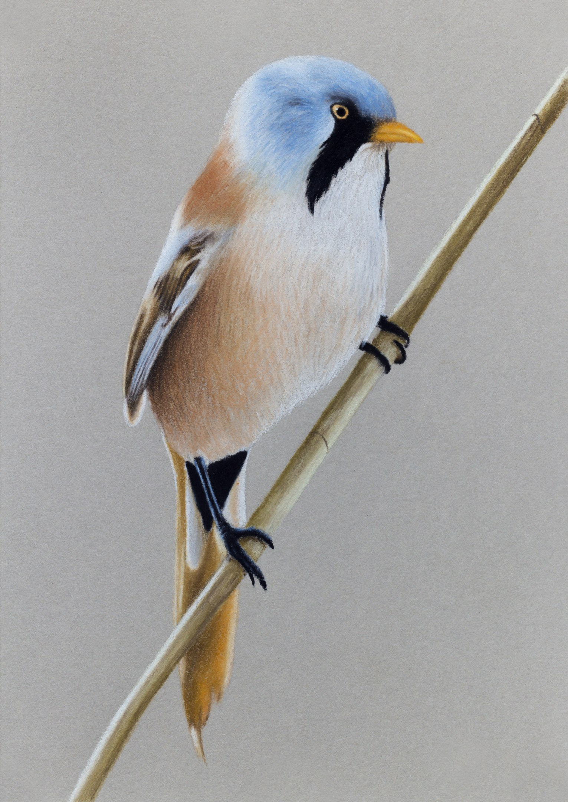
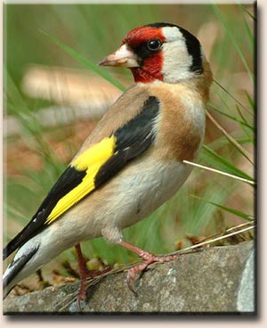
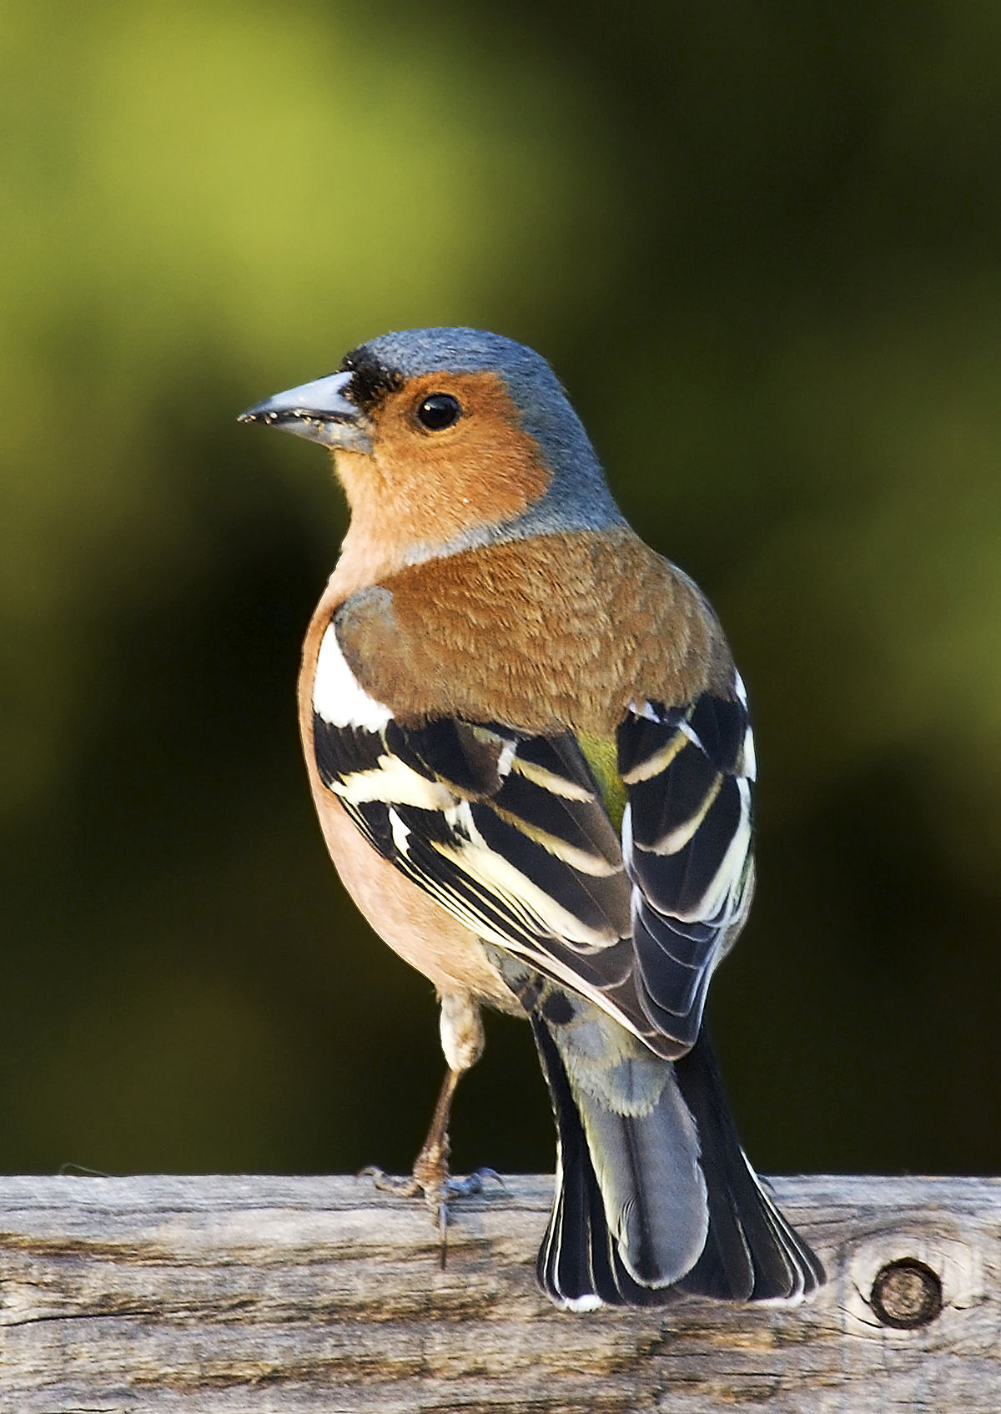
Кто из птиц в Крыму зимует,
Хотя здесь мороз лютует?
Щеглы, зяблики, синицы-
Собирают крошки по крупицам
Синицы
Щеглы
Зяблики

Slide 6
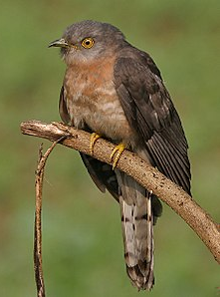
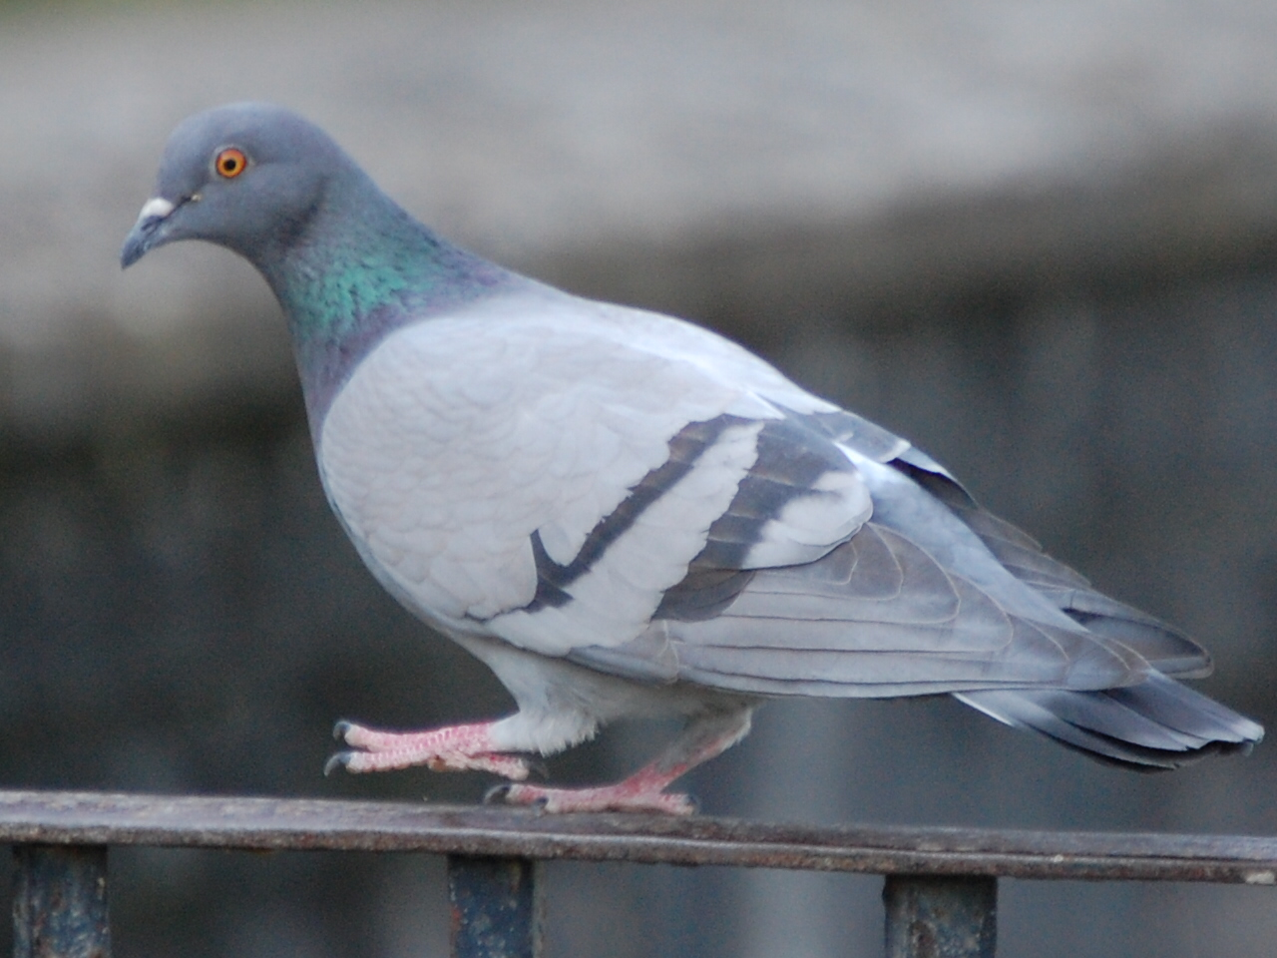
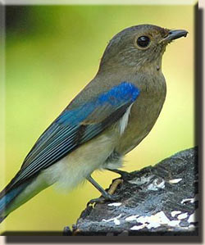
Голубки, мухоловки и кукушки
Мерзнут веселые подружки.
Кукушки
Голуби
Мухоловки

Slide 7
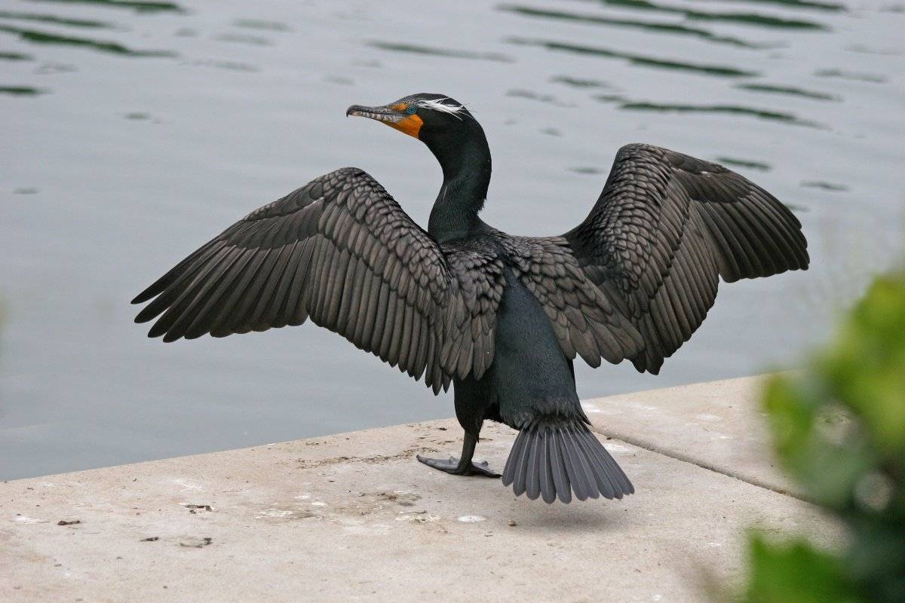
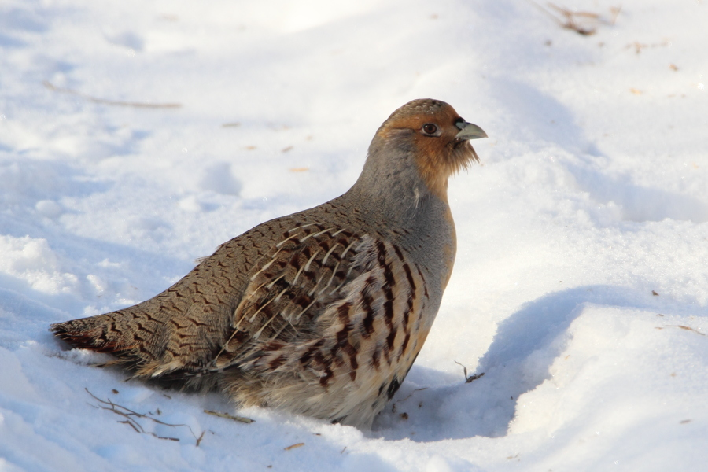
Баклан
Серая куропатка
Пришлые важные бакланы Набивают рыбой все карманы.
А серая куропатка все кочует, Часто в поле она ночует: Трудно пропитанье добывать- Гусениц и личинок не видать.

Slide 8
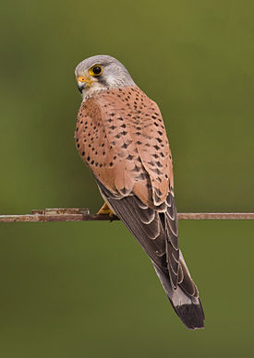
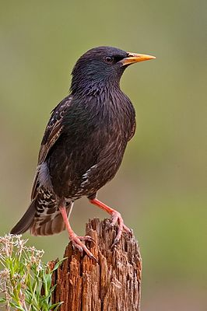
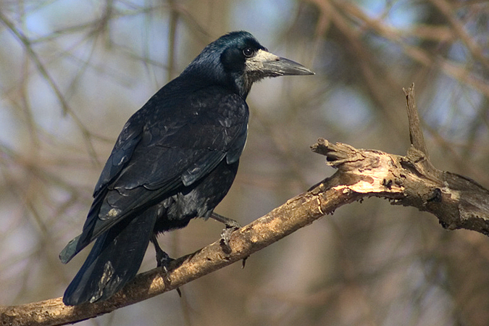
Скворцы, пустельги и грачи- Часто мерзнут в ночи: Нет на улице отопленья, Можно подхватить и воспаленье.
Скворец
Пустельга
Грач

Slide 9
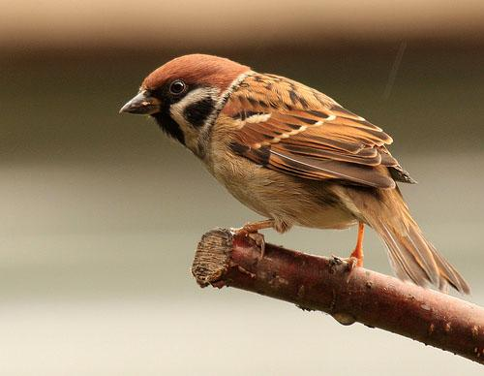
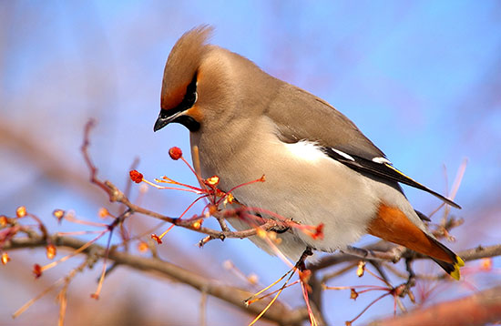
Полевой воробей
Свиристель
Воробьи и свиристели Так весело нам летом пели. Но пришли к нам холода, А для них это беда!

Slide 10
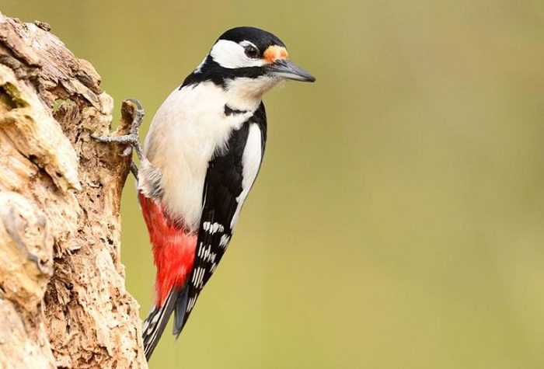
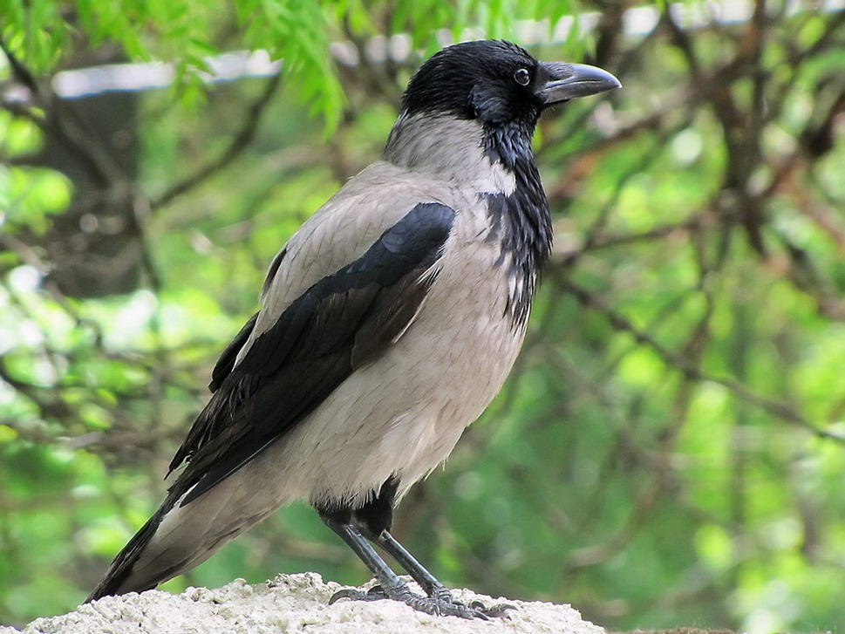
Дятел
Ворона серая
Он по дереву стучал, Жучков из-под коры доставал. А сейчас мерзнут лапки- Холодно дятлу и зябко.
Вот ворона на заборе, Горе ей, большое горе! Нет и семечки у вороны, И от холода нет обороны.

Slide 11
Отгадай загадку
В теплый край не улетели, На морозе распевают, Эти птички-невелички Называются …
Что за стол среди берез Под открытым небом? Угощает он в мороз Птиц зерном и хлебом.
(синички)
(кормушка)
В серой шубке полевой, И в морозы он герой, Зимовать не улетает, Под карнизом обитает.
(воробей)

Slide 12
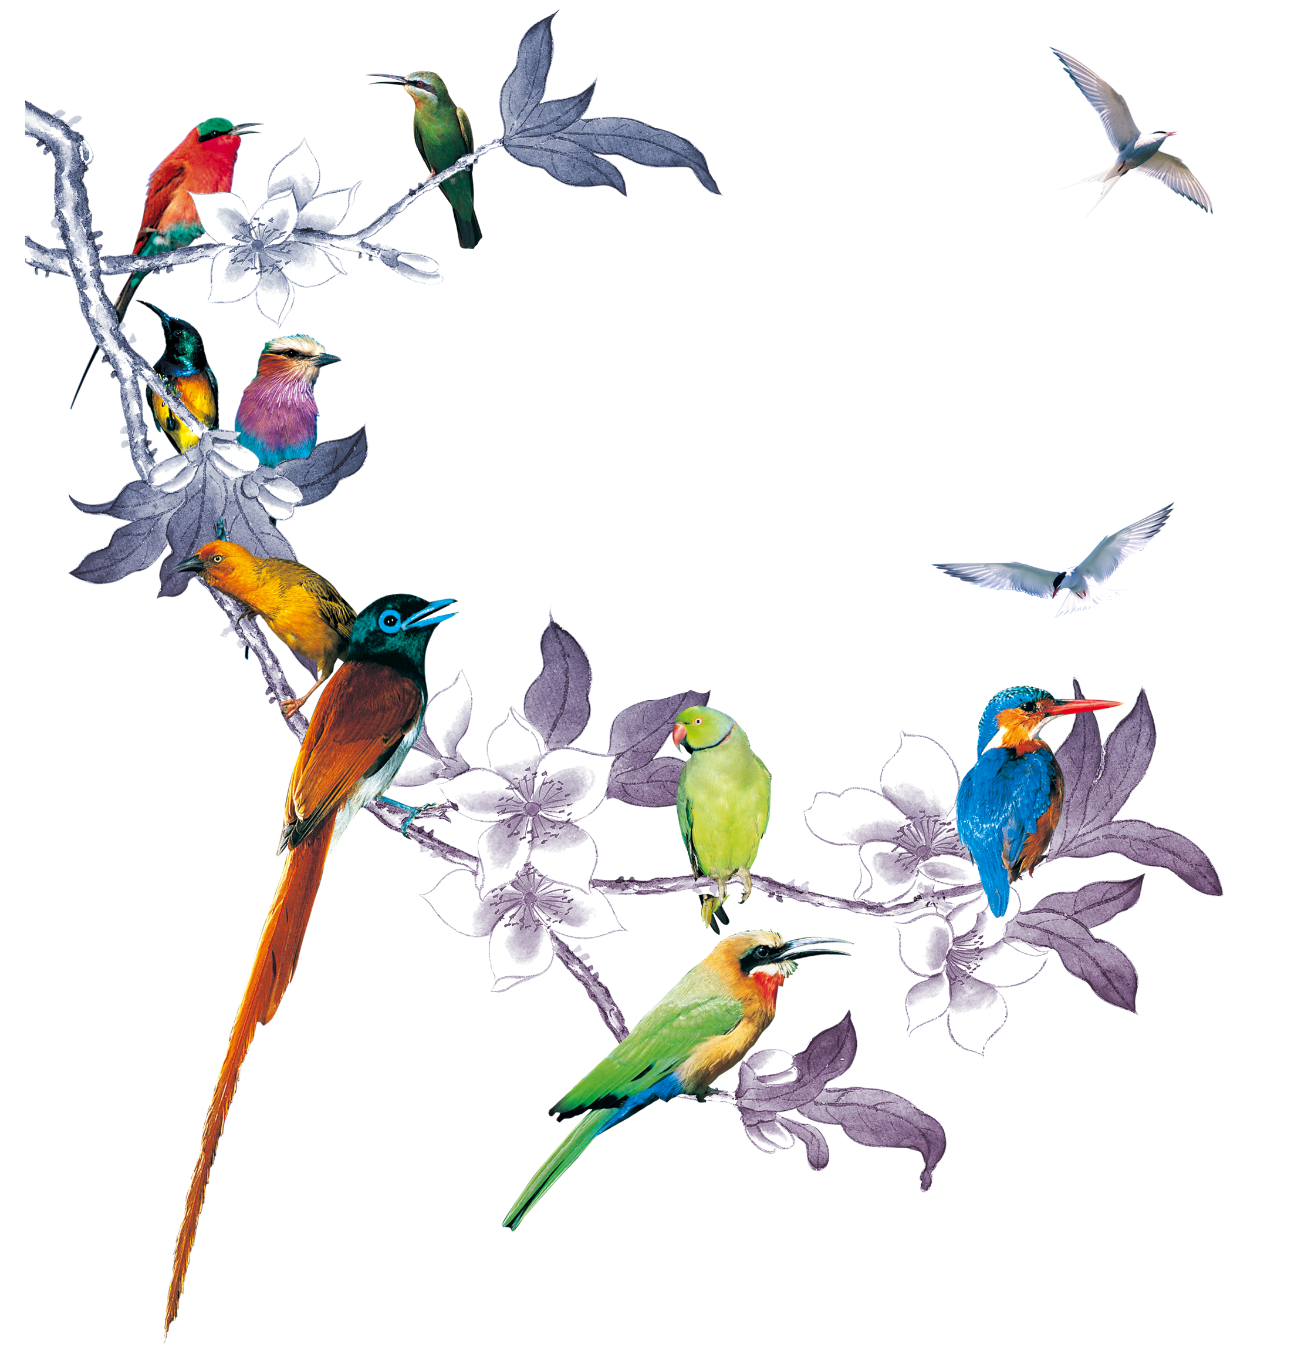
Закончи пословицу
1.Слово не воробей
2.Лучше синица в руках
3.Всякая птица
4.Красна птица опереньем
5.Большой птице
6.Всякий кулик
а человек уменьем.
вылетит, не поймаешь.
большое гнездо нужно.
чем журавль в небе.
к своей стае летит.
свое болото хвалит.

